Slide 1

Gambar Teknik 2 Dimensi
Oleh M. Agung Wahyudi, ST.MT.
Powerpoint Templates

Slide 2
Pendahuluan
Kontrak Perkuliahan
Target Perkuliahan
Durasi Perkuliahan
Agenda Kuliah
Penilaian

Slide 3
Kontrak Perkuliahan
Tata Tertib Perkuliahan:
Hadir tepat waktu
Berpakaian sopan, memakai sepatu
Toleransi keterlambatan : ..... Menit
Mengikuti kegiatan perkuliahan dengan baik
Mengerjakan Latihan dan Tugas sebaik mungkin dan mengumpulkannya tepat waktu
Dilarang berbuat curang dalam ujian

Slide 4
Target Perkuliahan
PENGETAHUAN
Mahasiswa memahami :
dasar-dasar penggambaran
cara menggambar yang benar
peraturan dan persyaratan
keseragaman & metode
HASIL
Mahasiswa bisa membuat gambar kerja yang :
jelas
mudah dibaca
bisa dilaksanakan

Slide 5





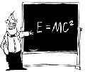






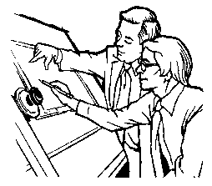

PENGERTIAN SATUAN KREDIT SEMESTER
(dalam SN DIKTI)
Kegiatan tatap muka 50 menit
Kegiatan terstruktur 50 menit
Kegiatan mandiri 60 menit
KULIAH
kegiatan mandiri
60 menit
kegiatan tatap muka 100 menit
RESPONSI/ TUTORIAL/ SEMINAR
160 menit kegiatan di laboratorium/studio/bengkel
PRAKTIKUM/ STUDIO/ BENGKEL

Slide 6
Durasi Perkuliahan
14x Tatap Muka
2x Ujian (UTS & UAS)
1x Tugas Besar
4x Tugas Kecil

Slide 7
Durasi Perkuliahan
Jumlah SKS : 2 (1 SKS teori & 1 SKS praktek)
Jumlah pertemuan : 14 kali
Jumlah Ujian : 2x (UTS & UAS)
Alokasi waktu belajar :
1 SKS teori = 50 menit tatap muka + 50 menit kegiatan terstruktur + 60 menit kegiatan mandiri
1 SKS praktek = 160 menit praktek menggambar di studio
Jumlah Tugas : 4x tugas kecil & 1x tugas besar.

Slide 8
Penilaian
No. | Deskripsi Penilaian | Bobot %
1 | Kehadiran | 5%
2 | Partisipasi & Praktek Menggambar | 15%
3 | Tugas Kecil | 15%
4 | Tugas Besar | 25%
5 | UTS | 15%
6 | UAS | 25%
Jumlah |  | 100%
Nilai | Point | Range
A | 4 | ≥ 85
B+ | 3,5 | 70-75
B | 3 | 65-69
C+ | 2,5 | 60-64
C | 2 | 55-59
D | 1 | 50-54
E | 0 | ≤ 50

Slide 9
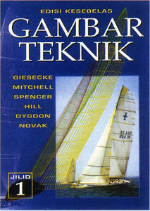
Buku Referensi
Gambar Teknik jilid 2 - Frederick E. Giesecke dkk - Penerbit Erlangga

Slide 10

Buku Referensi
Grafik Arsitektur – Francis D.K. Ching - Penerbit Erlangga

Slide 11

Buku Referensi
Menggambar Desain – Francis D.K. Ching - Penerbit Indeks

Slide 12

Buku Referensi
Teknik Gambar Sketsa Arsitektur – FX. Budiwidodo Pangarso - Penerbit Kanisius

Slide 13
Beda Gambar Teknik & Sketsa
GAMBAR TEKNIK | SKETSA
Dibuat dgn alat/mistar | Dibuat langsung freehand
Berskala | Tanpa skala
Obyektif | Subyektif
Bisa dijadikan acuan kerja | Sulit dijadikan acuan kerja
Bagian dari dokumen kontrak | Bukan bagian dokumen kontrak

Slide 14
Pengertian
Gambar
Untuk menyampaikan ide/gagasan/pikiran dipakai BAHASA
Dalam bidang teknik, salah satu BAHASA yang dipakai adalah GAMBAR
Jenis Gambar Teknik :
Gambar Arsitektur
Gambar Sipil
Gambar Mesin
Gambar Elektrikal
dll

Slide 15

Keefektifan Bahasa Gambar
1. Cobalah menulis suatu deskripsi
objek ini.
2. Uji deskripsi tertulis anda dengan
meminta seseorang untuk mencoba
membuat sketsa atau visualisasi dari deskripsi anda.
Anda akan segera mengerti bahwa…
Bahasa Kata itu tidak cukup untuk menjelaskan ukuran, bentuk and ciri khusus secara lengkap.

Slide 16
Bahasa Grafis dalam Gambar Teknik
“Gambar Teknik” atau “blueprint” menggunakan garis
Untuk menampilkan ciri khusus/features suatu objek.
Ciri khusus/Features suatu objek adalah permukaan/surface (termasuk bidang) dan Sisi/edge.
permukaan
Sisi

Slide 17
Cara membuat Gambar Teknik
Suatu gambar bisa dibuat dalam 3 cara :
Sketsa tangan (freehand)
Menggunakan alat gambar
Menggunakan komputer

Slide 18
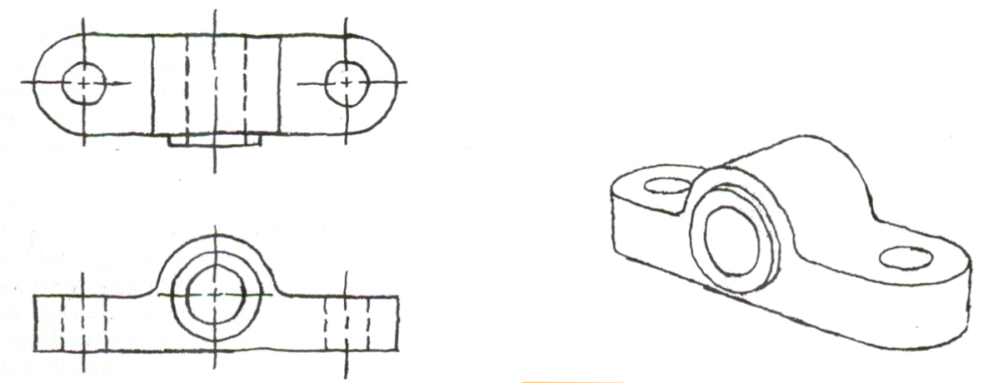
Membuat Gambar: Sketsa Tangan
Garis digambar menggunakan pensil dan penghapus pada kertas kosong atau berkotak.
Example
Sketsa Gambar
Sketsa Orthografis

Slide 19
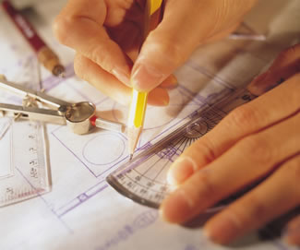
Membuat Gambar : menggunakan alat
Alat gambar digunakan untuk menggambar garis lurus, lingkaran, and kurva secara benar dan akurat.
Gambar biasanya dibuat menurut skala (to scale).
Contoh

Slide 20
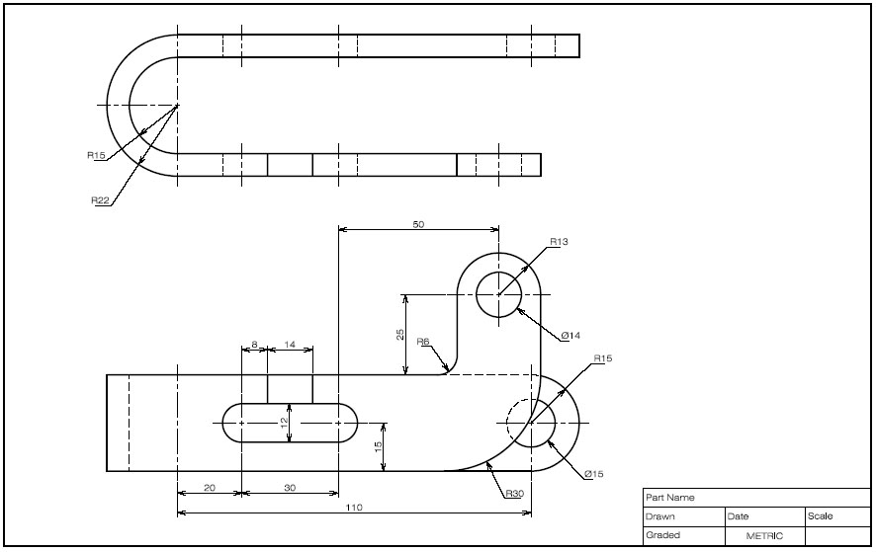
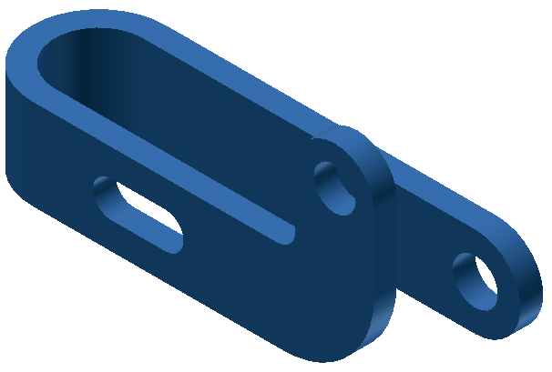
Membuat Gambar: menggunakan komputer
Menggunakan software Computer Aided Drafting (CAD).
Contoh
Gambar 2D
Model 3 Dimensi

Slide 21
Pihak-pihak Terkait Pekerjaan Konstruksi
KONTRAKTOR PELAKSANA
KONSULTAN PERENCANA
PENGAWAS
PEMILIK

Slide 22
Peran Gambar dalam Pekerjaan Konstruksi
PEMILIK
MERENCANA (PLANNING)
MERANCANG (DESIGN)
PENGAWAS
MELAKSANAKAN PEKERJAAN
KONSULTAN PERENCANA
KONTRAKTOR PELAKSANA
MEMPRAKARSAI
MEMBIAYAI
MEMILIKI
MENGAWASI PEKERJAAN
GAMBAR RENCANA
GAMBAR PELAKSANAAN (SHOP DRAWING)
GAMBAR TERBANGUN (AS BUILT DRAWING)

Slide 23
Gambar dan Arsitek
Haruskan arsitek :
Mampu menggambar teknik ?
Mampu membaca gambar teknik ?

Slide 24
Persiapan Menggambar
Kelengkapan peralatan
Kebersihan alat dan tempat kerja
Rancangan/rencana yang akan digambar
Jenis gambar yang akan dibuat
Dimensi gambar
Obyek gambar

Slide 25
Peralatan Menggambar
Pensil
Mistar/penggaris
Penghapus
Jangka
Busur Derajat
Masking

Slide 26
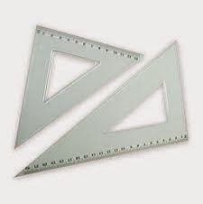
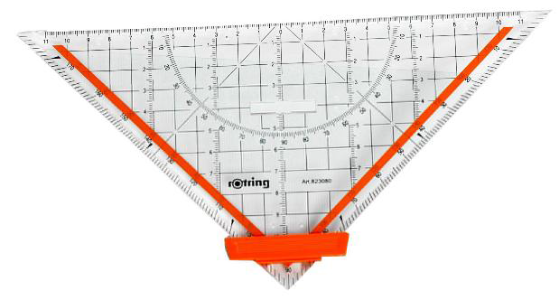
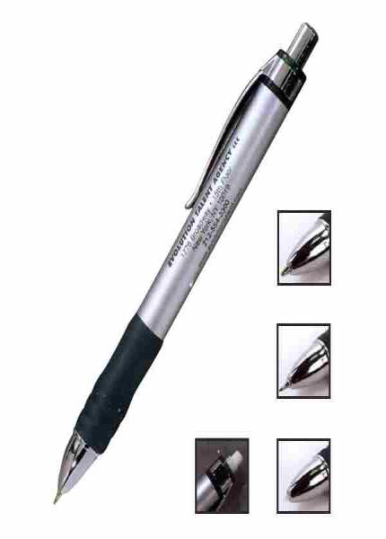
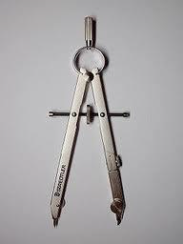
Peralatan Menggambar
Pensil
Rapido
Mistar/penggaris
Lurus
Segitiga 30/60 & 45
Penghapus
Jangka
Busur Derajat
Meja
Papan gambar
Kursi
Selotip/plat magnit
Kertas gambar
Lampu

Slide 27
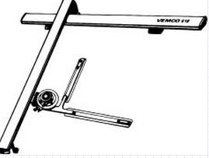
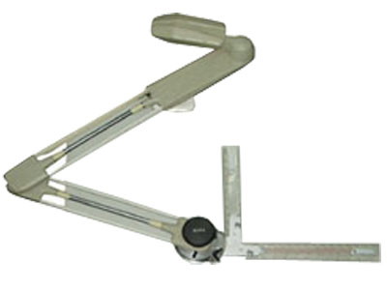
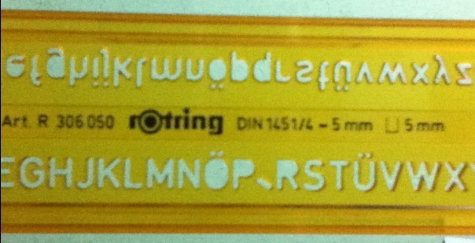
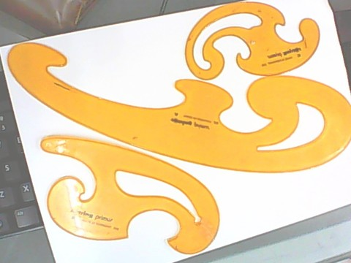
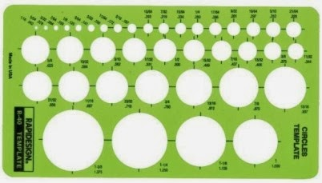
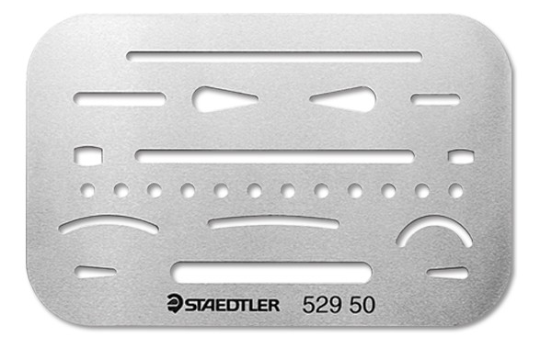
Peralatan Menggambar
(opsional)
Mesin Gambar
Tracker
Arm
Penggaris Kurva (French Curves)
Template/Mal/Sablon
Lettering
Lingkaran
Ellips
Furnitur dll
Erasing Shileld

Slide 28
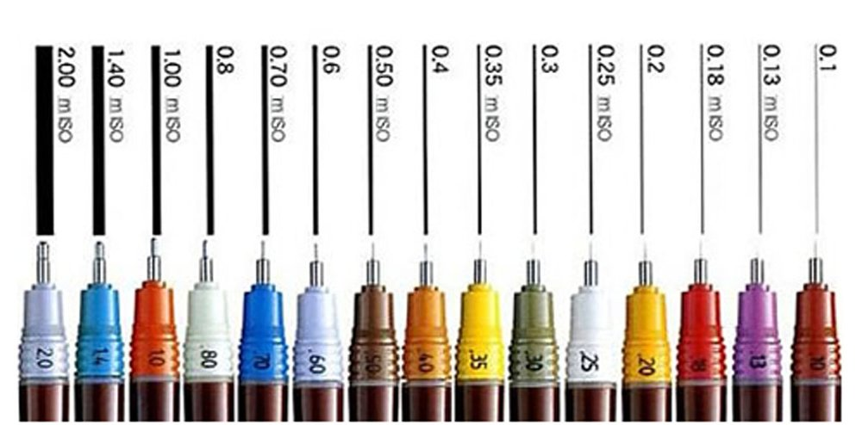
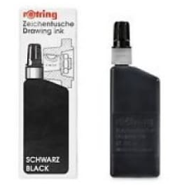
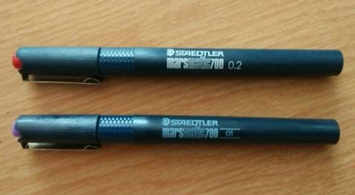
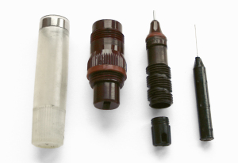
Rapido
Rapido adalah pena utk menggambar dgn tingkat presisi tinggi. Tersedia dlm berbagai ketebalan garis mulai dari 0.1 hingga 2.0mm.

Slide 29
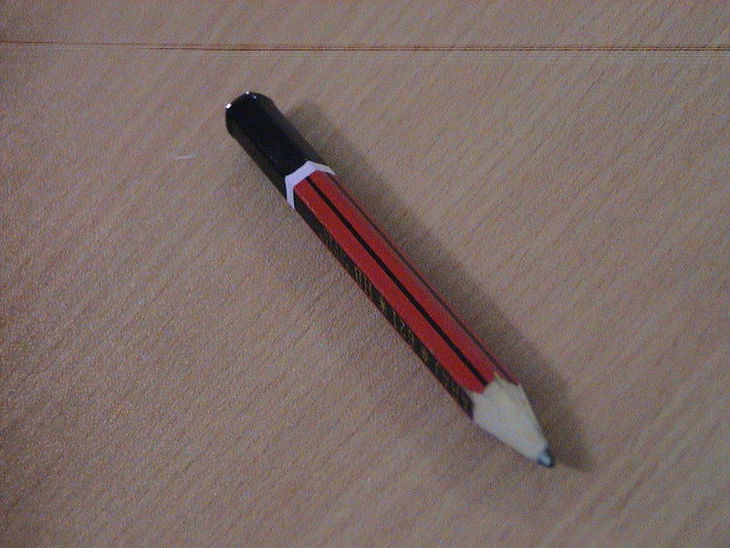
Pensil
Pensil adalah alat tulis yang terbuat dari grafit murni yang digunakan dengan menggoreskannya ke media gambar.
Karena grafit murni mudah patah, mengotori media dan tangan maka dicampurlah dengan tanah liat.
Campuran grafit & tanah liat tersebut kemudian ditutup dengan kayu.

Slide 30
Jenis Pensil
TINGKAT KEHITAMAN (KEKERASAN)
H (hard)
B (black)
HB (hard-black)
F (firm)
JENIS BAHAN & CARA KERJA
Pensil Kayu
Pensil MekaniK

Slide 31
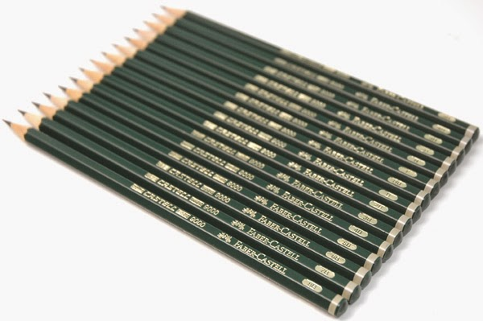
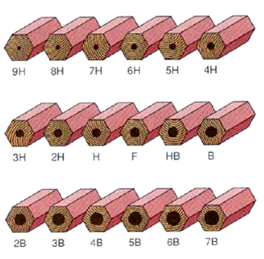
Pensil Kayu
Derajat kekerasan
H (hard)
B (black)
HB (hard-black)
F (firm)
8B -7B -… -B -HB -F -H -2H -… -8H
8H –HB → gambar sketsa
2B -6H → gambar teknik
3B –F → menulis

Slide 32
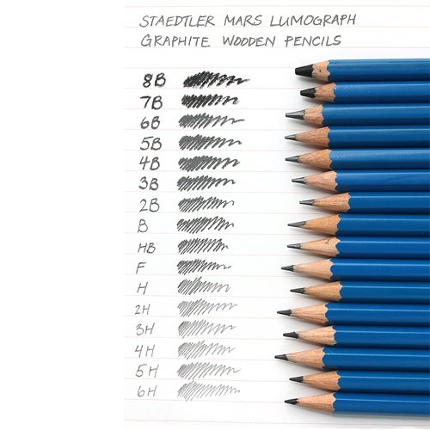
Derajat
Pensil Kayu

Slide 33
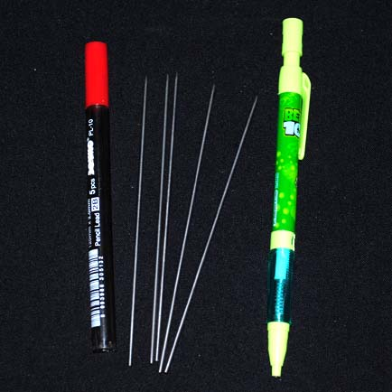
Pensil Mekanik
Pensil Mekanik Isi Kecil
Isi relatif kecil, mudah patah
Tersedia dalam ketebalan 0.3, 0.5 & 0.7 mm
Pensil Mekanik Isi Besar
Isi besar, tidak mudah patah
Ketebalan 2.0 mm
Sebenarnya adalah isi pensil kayu, jadi harus selalu diraut.

Slide 34
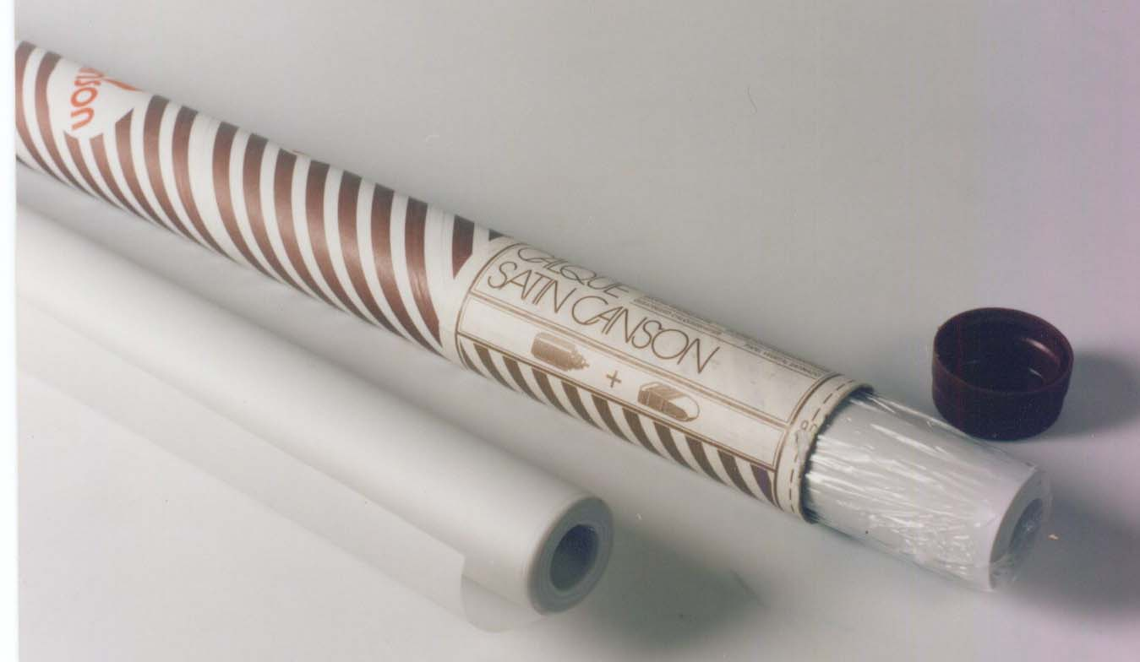
Media Gambar
Kertas padalarang
Kertas plano
Kertas roti
Kertas manila/BC
Kertas kalkir

Slide 35
Kertas Gambar: Ukuran Standar
Kertas Gambar ukuran A0 ~ A4.
A4
A3
Standard ukuran kertas (JIS)
A4 210 x 297
A3 297 x 420
A2 420 x 594
A1 594 x 841
A0 841 x 1189
A2
A1
A0
(Dimensi dalam millimeter)

Slide 36
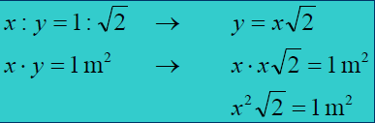
Menghitung Ukuran Kertas
Cara menghitung ukuran kertas
– Ukuran pokok luas kertas gambar = 1 m2
– Panjang = y m
– Lebar = x m
Lebar (= x) = 841 mm Panjang (= y) = 1189 mm

Slide 37
Fitur Kertas
Jenis kertas gambar
Halus, kasar, tebal, tipis
Kertas biasa: untuk gambar dengan pensil
Kertas kalkir: untuk gambar dengan tinta
tebal, tipis (ukuran dalam mg)
transparan

Slide 38
Dimana memperoleh alat gambar?
Alat gambar tersedia di toko buku/alat tulis, seperti di:
TB. Gramedia
Jl. Pandanaran
Jl. Pemuda
TB. Gunung Agung
Mal Ciputra
Mal Paragon
TB. Merbabu Jl. Pandanaran
TB. Togamas Jl. Majapahit
Toko Alat Tulis “Sarana Pendidikan Utama” Jl. Hayam Wuruk
Toko Alat Tulis “Gurat Jingga” Jl. Labuhan Raya
Warung dll

Slide 39
Peralatan Wajib
Pensil mekanik & penghapus
Penggaris lurus 50/60 cm
Penggaris segitiga 1 set (besar)
Penunjang:
Jangka kecil

Slide 40
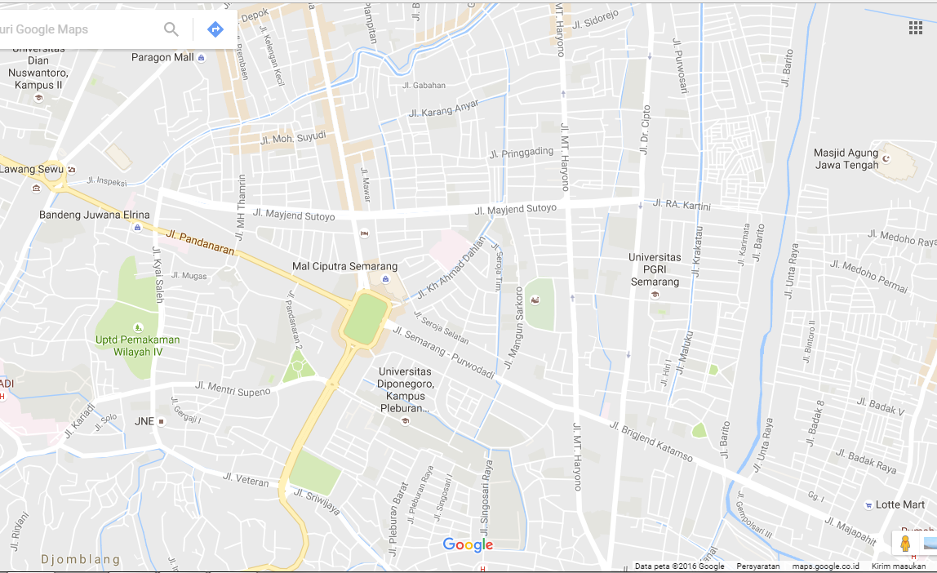
Dimana memperoleh alat gambar?
2
1
3
6
1
2
5
4

Slide 41
Terimakasih...

Slide 42
Quote of The Day :
Knowledge is Something.
Applying what you know is everything.
But Knowledge + action = Perfecting...

